Slide 1








Thứ … Ngày …Tháng … Năm ….

Slide 2


Slide 3
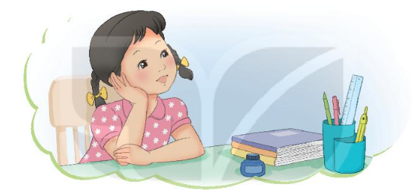
1. Từ khi đi học, em thích và không thích những gì?

Slide 4



Slide 5



Đọc mẫu
TAY DÒ
TAI NGHE
MẮT DÕI

Slide 6







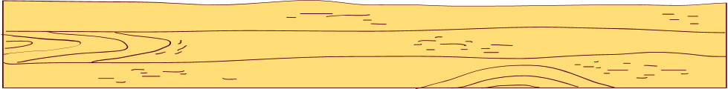

Chú ý giọng đọc biểu lộ sự sôi nổi , vui vẻ và hào hứng

Slide 7
Tôi là học sinh lớp 1
Tôi tên là Nam, học sinh lớp 1A, Trường Tiểu học Lê Quý Đôn. Ngày đầu đi học, mặc bộ đồng phục của trường, tôi hãnh diện lắm.
Hồi đầu năm học, tôi mới học chữ cái. Thế mà bây giờ, tôi đã đọc được truyện tranh. Tôi còn biết làm toán nữa. Tôi có thêm nhiều bạn mới.
Ai cũng bảo từ khi đi học, tôi chững chạc hẳn lên.
Notes:
Bài giảng thiết kế bởi: Hương Thảo - tranthao121006@gmail.com

Slide 8
Tôi là học sinh lớp 1
Tôi tên là Nam, học sinh lớp 1A, Trường Tiểu học Lê Quý Đôn. Ngày đầu đi học, mặc bộ đồng phục của trường, tôi hãnh diện lắm.
Hồi đầu năm học, tôi mới học chữ cái. Thế mà bây giờ, tôi đã đọc được truyện tranh. Tôi còn biết làm toán nữa. Tôi có thêm nhiều bạn mới.
Ai cũng bảo từ khi đi học, tôi chững chạc hẳn lên.
Em hãy tìm từ khó đọc, khó hiểu trong bài.
Notes:
Bài giảng thiết kế bởi: Hương Thảo - tranthao121006@gmail.com

Slide 9
Tôi là học sinh lớp 1
Tôi tên là Nam, học sinh lớp 1A, Trường Tiểu học Lê Quý Đôn. Ngày đầu đi học, mặc bộ đồng phục của trường, tôi hãnh diện lắm.
Hồi đầu năm học, tôi mới học chữ cái. Thế mà bây giờ, tôi đã đọc được truyện tranh. Tôi còn biết làm toán nữa. Tôi có thêm nhiều bạn mới.
Ai cũng bảo từ khi đi học, tôi chững chạc hẳn lên.
Đọc nối tiếp câu
Notes:
Bài giảng thiết kế bởi: Hương Thảo - tranthao121006@gmail.com

Slide 10
Luyện đọc câu dài:
Tôi tên là Nam, học sinh lớp 1A, Trường Tiểu học Lê Quý Đôn
Ngày đầu đi học, mặc bộ đồng phục của trường, tôi hãnh diện lắm.

Slide 11


Tôi là học sinh lớp 1
Tôi tên là Nam, học sinh lớp 1A, Trường Tiểu học Lê Quý Đôn. Ngày đầu đi học, mặc bộ đồng phục của trường, tôi hãnh diện lắm.
Hồi đầu năm học, tôi mới học chữ cái. Thế mà bây giờ, tôi đã đọc được truyện tranh. Tôi còn biết làm toán nữa. Tôi có thêm nhiều bạn mới.
Ai cũng bảo từ khi đi học, tôi chững chạc hẳn lên.
Đọc nối tiếp đoạn
Bài gồm có mấy đoạn?
Notes:
Bài giảng thiết kế bởi: Hương Thảo - tranthao121006@gmail.com

Slide 12



Luyện đọc theo nhóm
Tiêu chí đánh giá
Yêu cầu
Phân công đọc theo đoạn
Khi bạn đọc phải dò theo bạn.
- Cùng nhau tìm hiểu từ chưa biết
1
Đọc đúng
2
Đọc to, rõ
3
Ngắt, nghỉ đúng chỗ

Slide 13
Tôi là học sinh lớp 1
Tôi tên là Nam, học sinh lớp 1A, Trường Tiểu học Lê Quý Đôn. Ngày đầu đi học, mặc bộ đồng phục của trường, tôi hãnh diện lắm.
Hồi đầu năm học, tôi mới học chữ cái. Thế mà bây giờ, tôi đã đọc được truyện tranh. Tôi còn biết làm toán nữa. Tôi có thêm nhiều bạn mới.
Ai cũng bảo từ khi đi học, tôi chững chạc hẳn lên.
Notes:
Bài giảng thiết kế bởi: Hương Thảo - tranthao121006@gmail.com

Slide 14
Luyện đọc toàn bài
Tiêu chí đánh giá
1
Đọc đúng
2
Đọc to, rõ
3
Ngắt, nghỉ đúng chỗ
4
Đọc và nhấn giọng
phù hợp

Slide 15
Tôi là học sinh lớp 1
Tôi tên là Nam, học sinh lớp 1A, Trường Tiểu học Lê Quý Đôn. Ngày đầu đi học, mặc bộ đồng phục của trường, tôi hãnh diện lắm.
Hồi đầu năm học, tôi mới học chữ cái. Thế mà bây giờ, tôi đã đọc được truyện tranh. Tôi còn biết làm toán nữa. Tôi có thêm nhiều bạn mới.
Ai cũng bảo từ khi đi học, tôi chững chạc hẳn lên.
Notes:
Bài giảng thiết kế bởi: Hương Thảo - tranthao121006@gmail.com

Slide 16


Slide 17


Trả lời câu hỏi
Notes:
Bài giảng thiết kế bởi: Hương Thảo - tranthao121006@gmail.com

Slide 18




a. Bạn Nam học lớp mấy?
Bạn Nam học lớp 1.
Trả lời câu hỏi
b. Hồi đầu năm Nam học gì?
Nam học chữ cái.
c. Bây giờ Nam biết làm gì?
Nam biết đọc truyện tranh, làm Toán.

Slide 19
Viết câu trả lời cho câu hỏi a ở mục 3
lớp 1.
Nam học
(…).

Slide 20

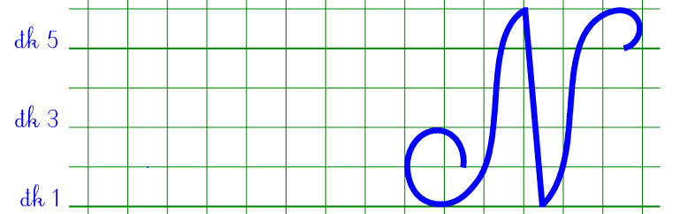
Tô chữ hoa N

Slide 21



CỦNG CỐ BÀI HỌC
Notes:
Bài giảng thiết kế bởi: Hương Thảo - tranthao121006@gmail.com

